Slide 1
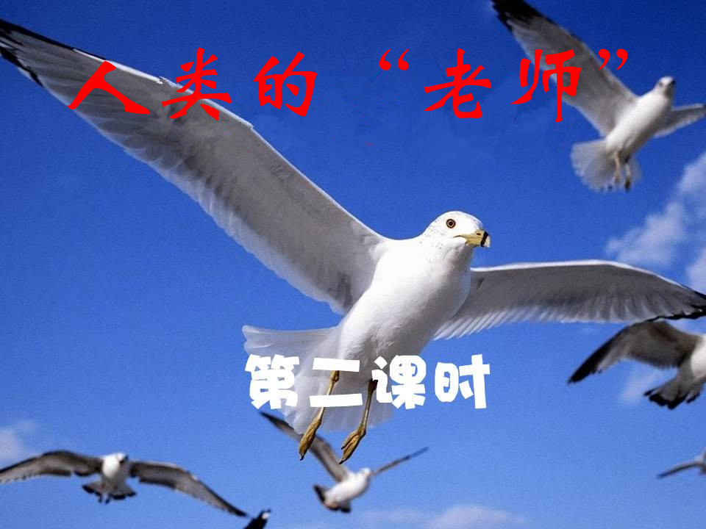

Slide 2
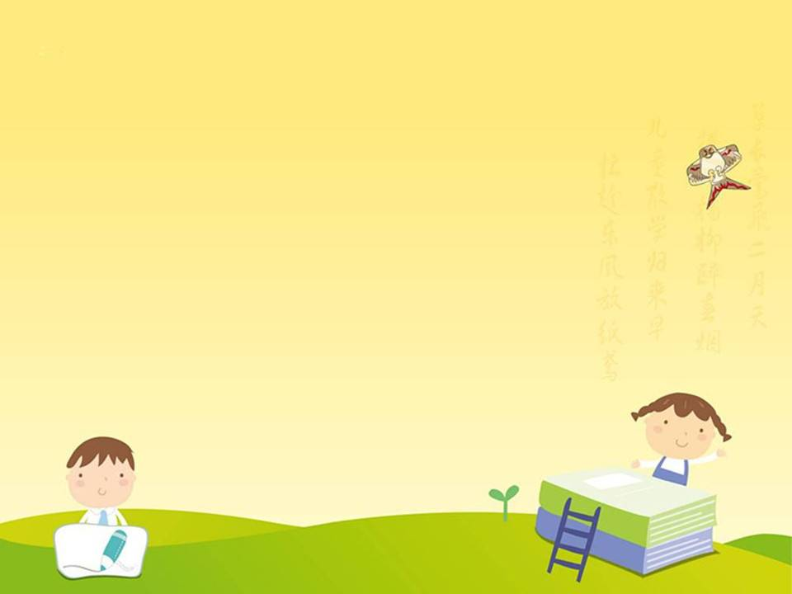
听写词语
破碎 教训 新式 坦克 机毁人亡
超过 均匀 坚固 机翼 轻而易举

Slide 3


人类的老师是谁？
能用文中的话来回答吗？

Slide 4
自然界的种种生物真是人类的好“老师”啊！

Slide 5
读一读
自然界的种种生物真是人类的好“老师”啊！

Slide 6
前后呼应
其实，自然界可以充当人类“老师”的生物何止鱼类一种呢。
自然界的种种生物真是人类的好“老师”啊！

Slide 7
用自己喜欢的方式分组自学课文，找出课文中人类的“老师”。

Slide 8
鸟儿、蜻蜓、苍蝇、蚊子、蜜蜂
（第3自然段）
鲸（第4 自然段）
鸡蛋（第5自然段）
袋鼠、贝壳（第6自然段）

Slide 9
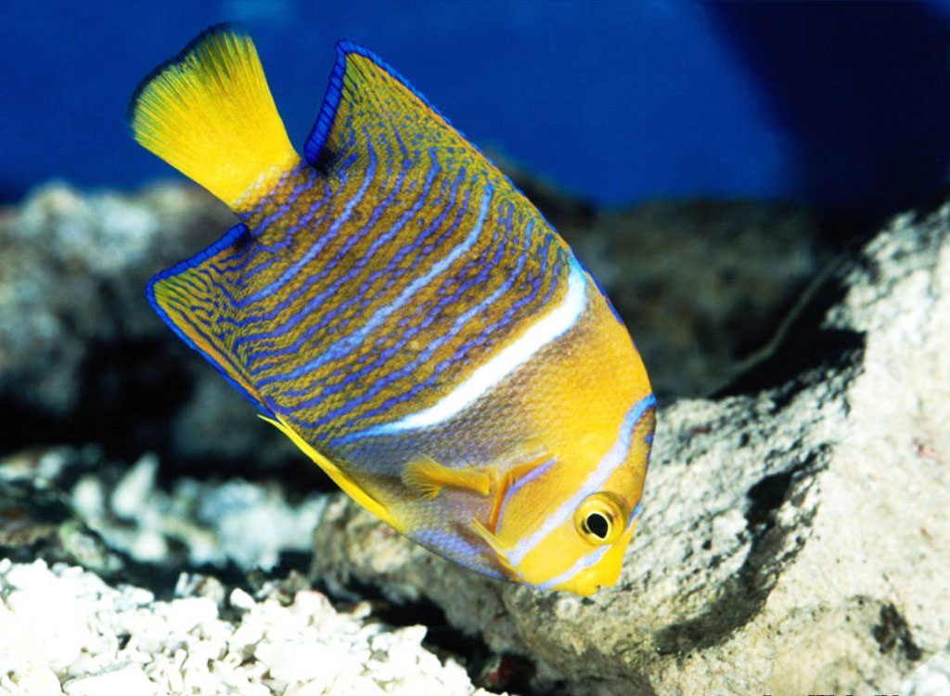
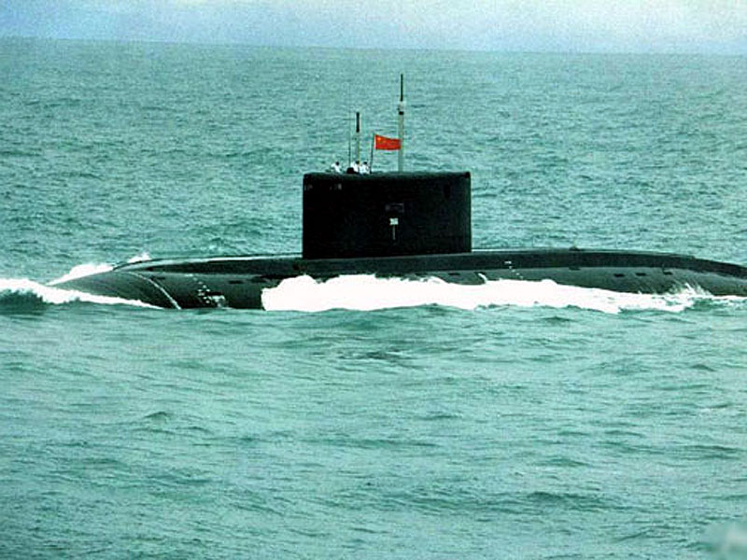
鱼儿——潜水艇

Slide 10
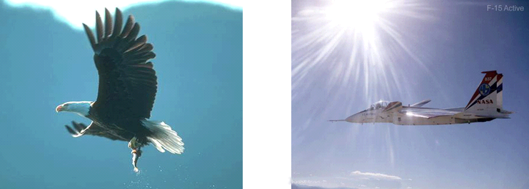
鸟儿——飞机

Slide 11
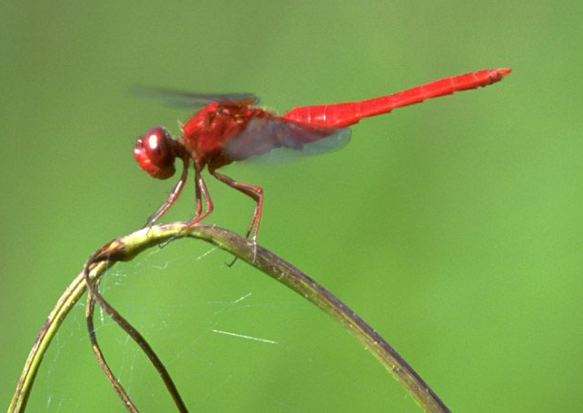
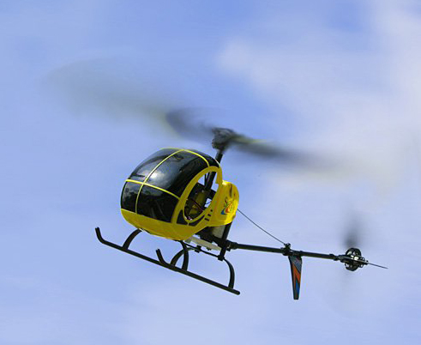
蜻蜓——防震飞机

Slide 12
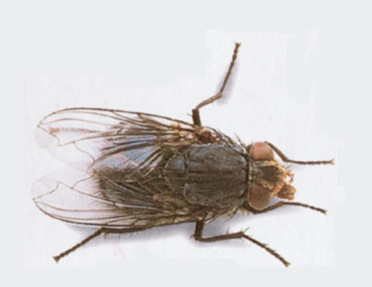
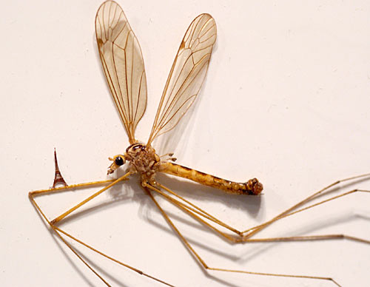
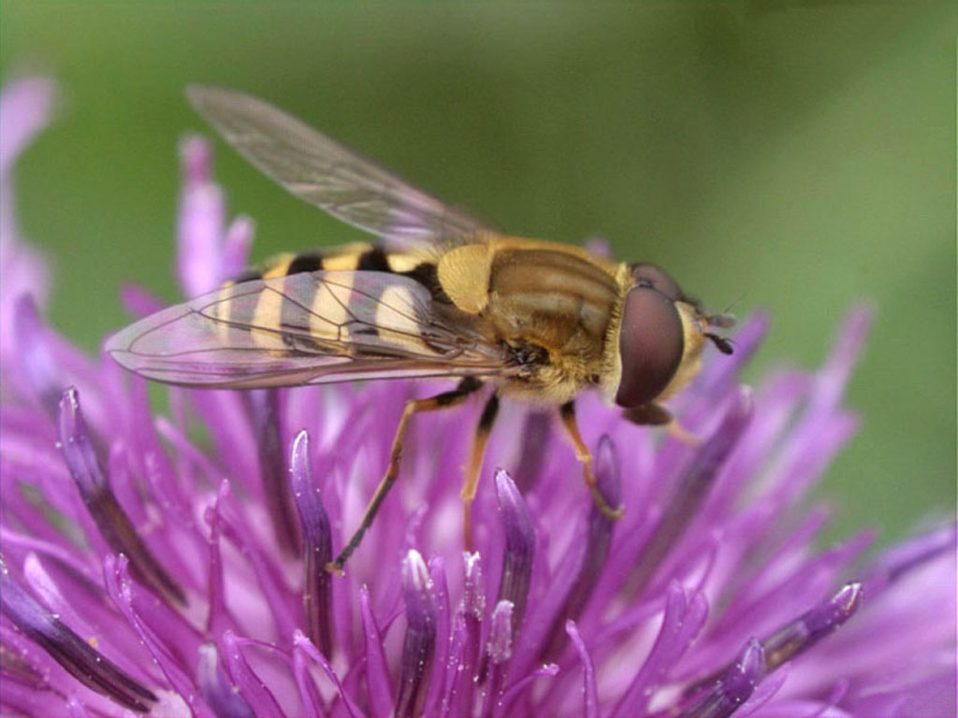
苍蝇、蚊子、蜜蜂等——新式飞机

Slide 13
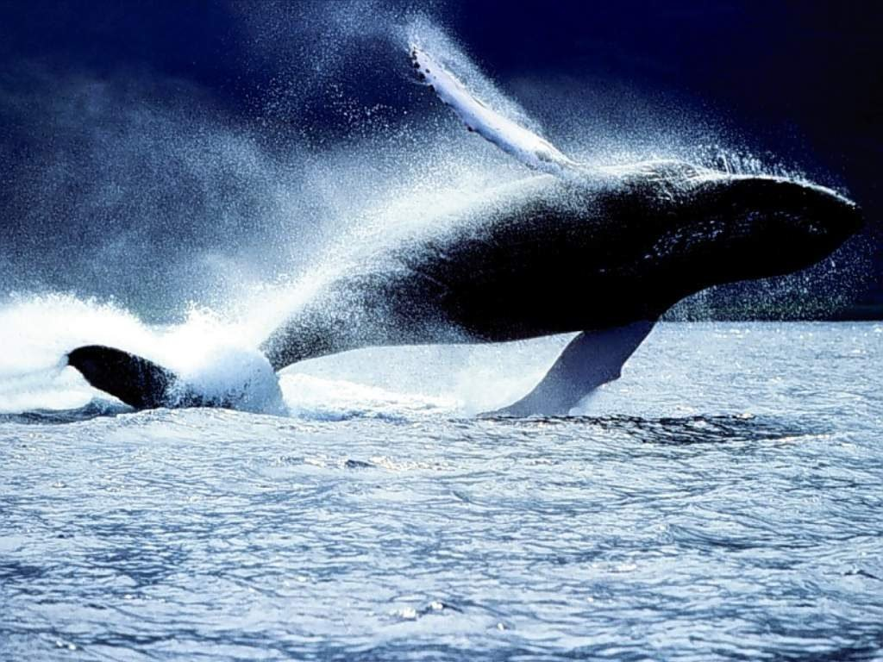
鲸——航行速度快的轮船

Slide 14
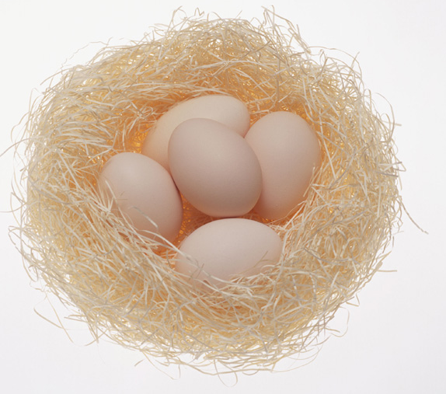
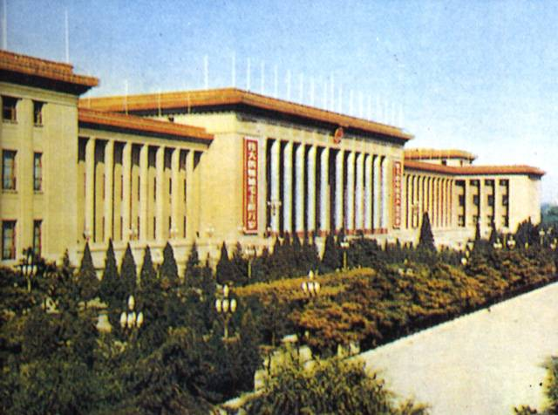
鸡蛋——“薄壳结构”建筑

Slide 15
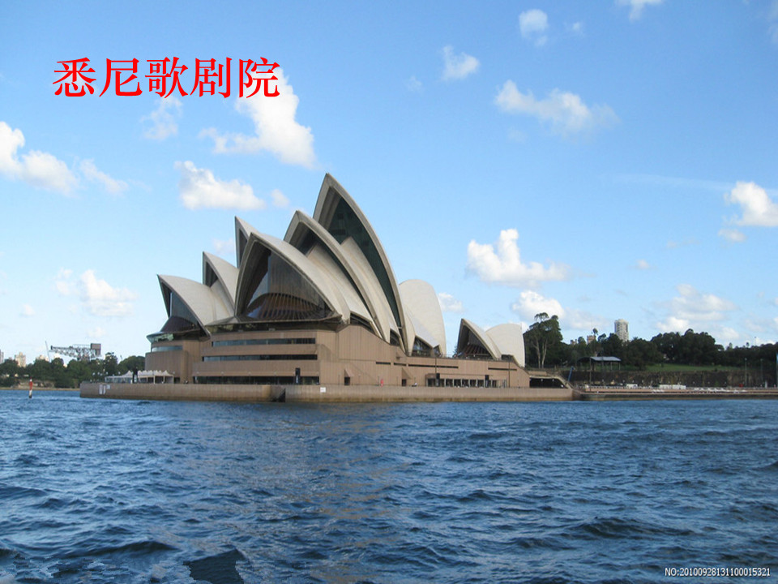

Slide 16
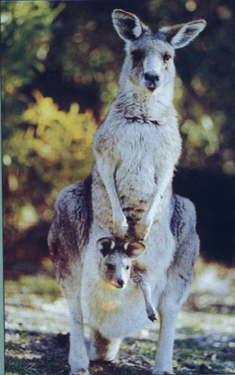
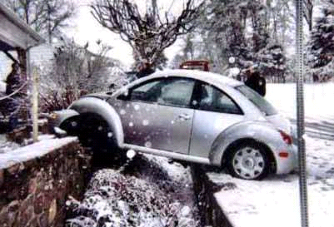
袋鼠——越野汽车

Slide 17
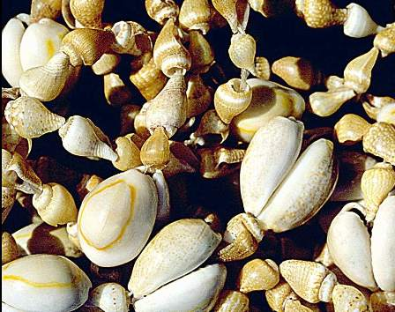
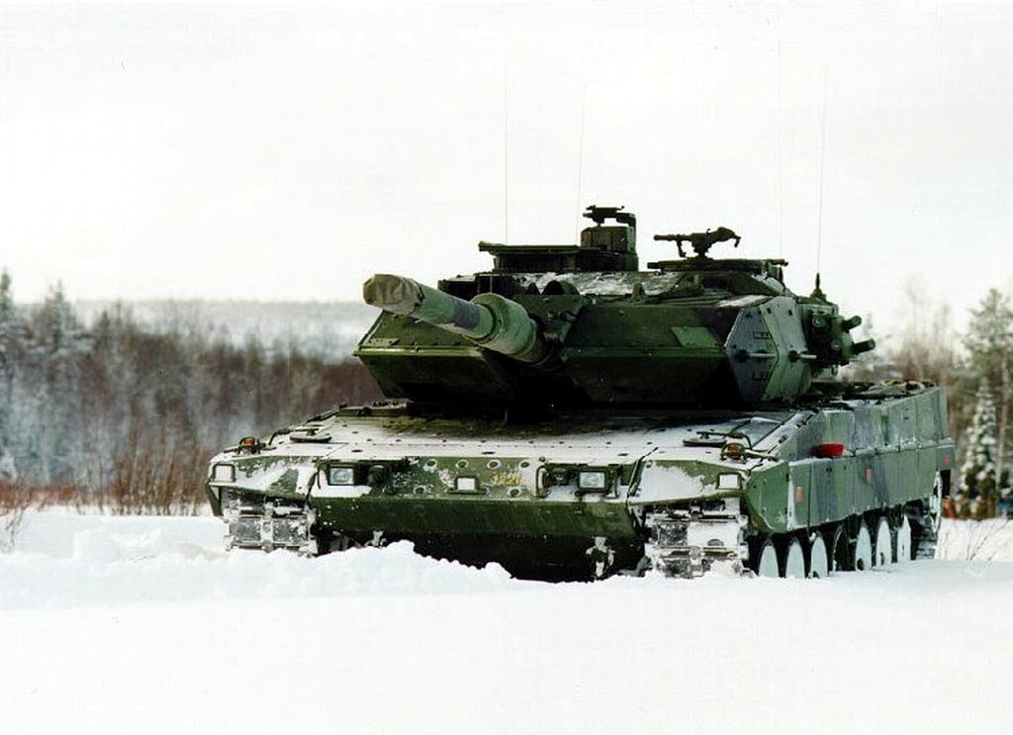
贝壳——坦克

Slide 18
再读三——六自然段，选择自己喜欢的一小节细读，并想想这些“老师”教了人类什么？向“老师”学习的收获是什么？

Slide 19
人们研究鸟类飞行的原理，发明了飞机；
人们研究蜻蜓的翅膀，解决了机翼因剧烈抖动而破碎的现象；
人们研究苍蝇、蚊子、蜜蜂等的飞行特点 ，造出了许多具有各种优良性能的新式飞机；

Slide 20
工程师模仿鲸的形体，改进了船体的设计，大大提高了轮船航行的速度；
建筑师根据鸡蛋这种“薄壳结构”设计出许多既轻便又省料的建筑物。

Slide 21
说一说
“我读了第 自然段，知道了 是人类的‘老师’，人们通过 ， 。”

Slide 22
自然界可以充当人类老师的生物只有这些吗？你是从文中哪里看出来的？

Slide 23
其实，自然界可以充当人类“老师”的生物何止鱼类一种呢。
总起全文
自然界的种种生物真是人类的好“老师”啊！
总结全文

Slide 24
除了书上介绍的之外，你还知道哪些人类以生物为“老师”的事例？
（鲁班被草叶子割破皮肤，后来进行研究发明了锯子；人们从青蛙身上得到启示，发明了电子蛙眼等）

Slide 25
学了课文，大家知道为什么把自然界中的生物称为人类的“老师”了吗？

Slide 26
青蛙与电子蛙眼：研究人员发现，蛙眼里有四对视神经纤维，它们同时从各个角度辨认青蛙看到的东西，然后再把这些综合特征传到大脑，这样，青蛙就看见了这个东西。根据这些研究结果，人们设计了蛙眼的电子模型，它可以识别飞行中的飞机和导弹，也可以用来预防飞机相撞。随着科技的发展，人们在“电子蛙眼”的基础上，又研制成功一种人造卫星自反差跟踪系统，让“电子蛙眼”也能跟踪天上的卫星。

Slide 27
狗和电子警犬：人的嗅觉细胞只有500万个，而狗的嗅觉细胞有22000万个之多，电子警犬的原理是利用不同物体对紫外线的吸收度不同，由这些辨别不同物体来报警，它们可以放在化工厂、汽油库、手术室等地方，维护这些地方的安全。如果某种气体的浓度超过了一定的标准，电子警犬就会大叫。

Slide 28
阅读上面的故事，然后选择一个，学习课文的写法，写一段话。

